Slide 1
Corso di Formazione

Slide 2
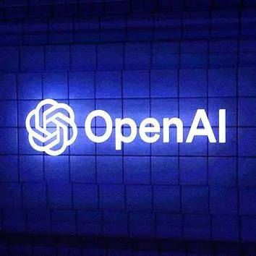
Contenuti del corso
Problemi etici dell’intelligenza artificiale

Slide 3
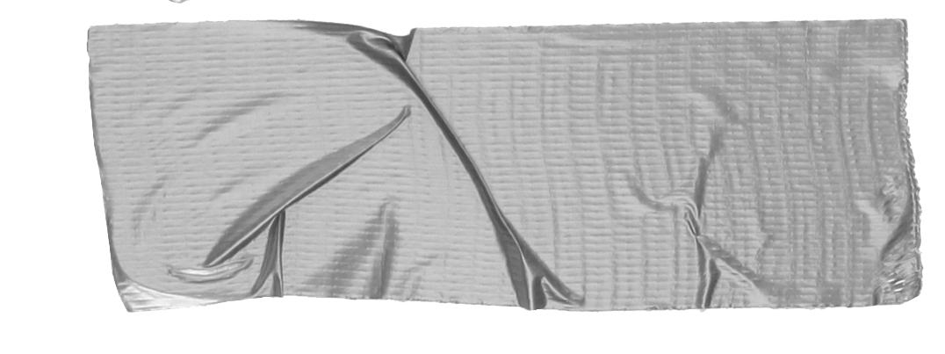

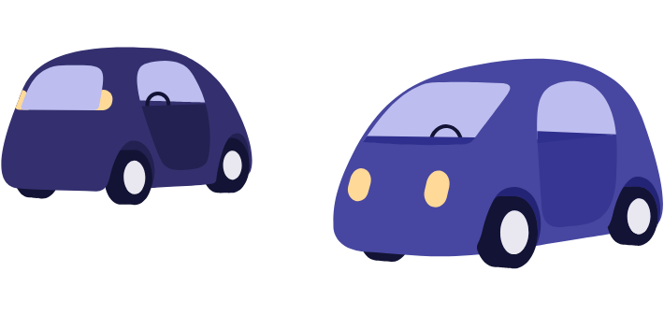
Applicazione: Self-driving cars
Le auto a guida autonoma richiedono una combinazione di diverse tecniche di intelligenza artificiale: ricerca e pianificazione per trovare il percorso più conveniente da A a B, visione artificiale per identificare gli ostacoli e capacità decisionale in condizioni di incertezza per affrontare un ambiente complesso e dinamico.
Ognuna di queste tecnologie deve funzionare con una precisione quasi perfetta per evitare incidenti.
Le stesse tecnologie vengono utilizzate anche in altri sistemi autonomi, come robot per le consegne, droni volanti e navi autonome.

Slide 4
Applicazione: Self-driving cars
Implicazioni:
La sicurezza stradale dovrebbe migliorare con il tempo, man mano che l'affidabilità di questi sistemi supererà quella umana. L'efficienza delle catene logistiche nel trasporto delle merci dovrebbe aumentare.
Gli esseri umani assumeranno un ruolo di supervisione, monitorando le operazioni mentre le macchine si occuperanno della guida.
Dato che il trasporto è un elemento cruciale della nostra vita quotidiana, è probabile che ci siano implicazioni che ancora non abbiamo nemmeno considerato.

Slide 5
Capacità tecniche
Le capacità tecniche delle automobili guidate dall’intelligenza artificiale sono indiscutibili.
Le IA non possono addormentarsi o distrarsi, inoltre possono utilizzare i sensori in modo più preciso.
Qualunque inaccuratezza di gestione del veicolo può essere migliorata con il tempo migliorando la qualità del software.

Slide 6
Errori
Gli errori possibili che possono scaturirsi da un’intelligenza artificiale sono del tutto imprevedibili (non in modo differente da quelli commessi dall’uomo), ma la responsabilità degli eventuali incidenti deve essere assorbita da qualcuno.
Chi?
PS nonostante la presenza di sensori, e’ impossibile avere il 100% di prevenzione degli errori.

Slide 7
Chi sceglie?
In caso di un approccio multiplo ad una situazione, chi sceglie qual e’ l’azione migliore?
Esistono una miriade di esempi in cui non esiste una risposta accurata, almeno non da un punto di vista etico.
L’esempio più comune e’ descritto come “il dilemma del carrello”.
https://www.moralmachine.net/

Slide 8
Normative
Per guidare serve la patente.
Chi deve possedere la patente nel caso di un’auto senza pilota?

Slide 9
Hacking

Slide 10

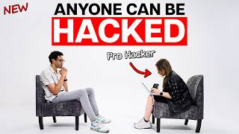
IA come strumento

Slide 11
Deep fakes
Il deepfake (parola coniata nel 2017) è una tecnica per la sintesi dell'immagine umana fondata sull'intelligenza artificiale, usata per combinare e sovrapporre immagini e video esistenti con video o immagini originali con una tecnica di apprendimento automatico, conosciuta come rete antagonista generativa.
[Wikipedia]

Slide 12
Deep fakes
Esistono una serie di strumenti per creare dei cloni di diverse tipologie di media.
Il media più diffuso al momento e’ l’immagine, ma sta diventando sempre più frequente la presenza di video fake, mentre e’ abbastanza sconosciuta la possibilità di generare voci in tempo reale.
Esploriamo le possibili ripercussioni.

Slide 13

Sfuggire alla minaccia
E’ possibile evitare di essere hackerati a patto di utilizzare una serie di strumenti di sicurezza.
2FA - two factor authorization
Ne esistono di diverse tipologie, quella meno sicura e’ legata agli SMS.
Passkeys vs passwords
Le passkeys richiedono una crittografia legata da due componenti, una parte e’ con noi e l’altra nel sito/applicazione a cui vogliamo accedere.
Le passkeys più sicure per l’utente medio sono quelle fisiche (fido2).

Slide 14
Proprietà intellettuale
L’intelligenza artificiale danneggia il lavoro creativo
Tutti possono copiare il lavoro creativo di un esperto
L’arte e’ morta
Queste informazioni sono false

Slide 15
Proprietà intellettuale
L’intelligenza artificiale e’ un mezzo utile per accorciare le tempistiche
Il lavoro creativo non e’ replicativo a differenza degli output dell’IA
l’artista più bravo non e’ necessariamente quello più bravo tecnicamente
Queste informazioni forniscono un quadro difensivo per la creatività, l’arte e gli artisti che sostengono la capacità di pensiero creativo contro le capacità esecutive.

